Slide 1

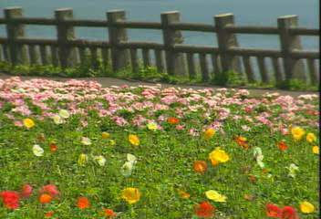

Slide 2
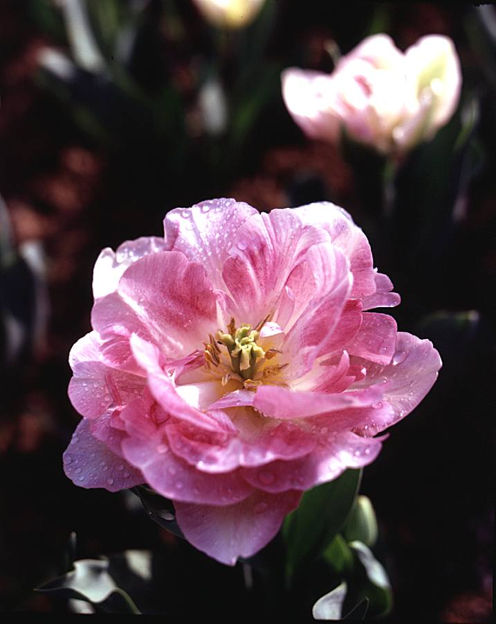
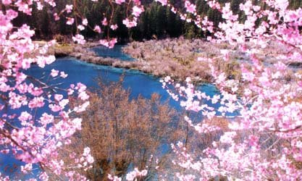
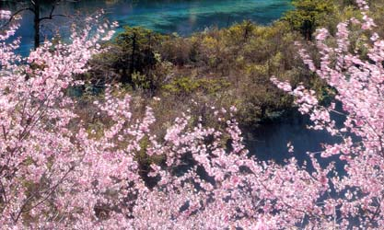
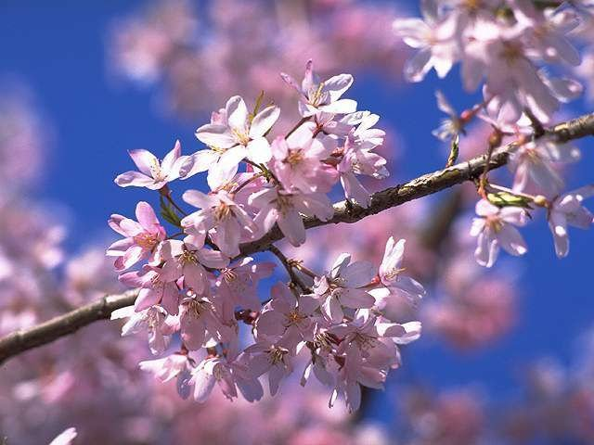
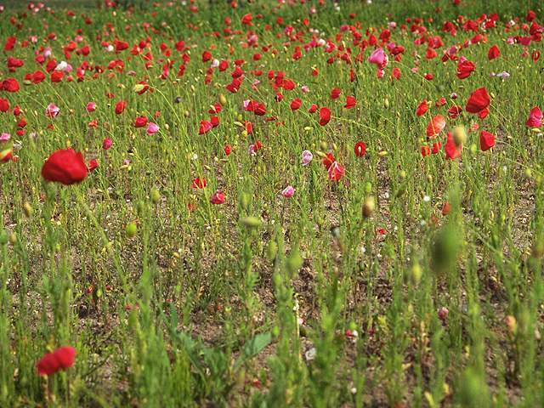
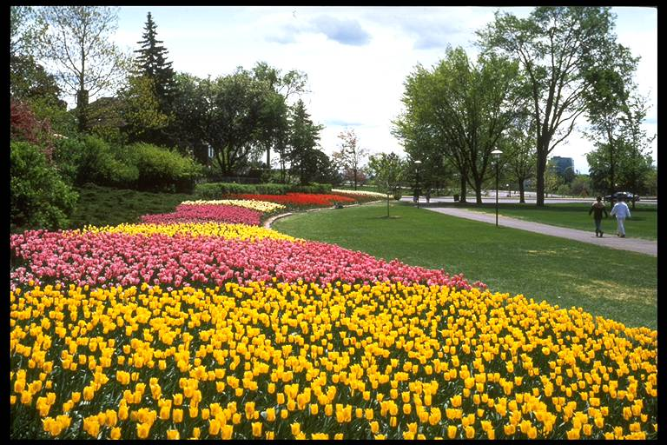
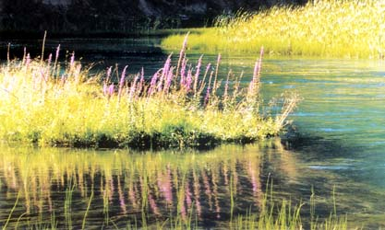
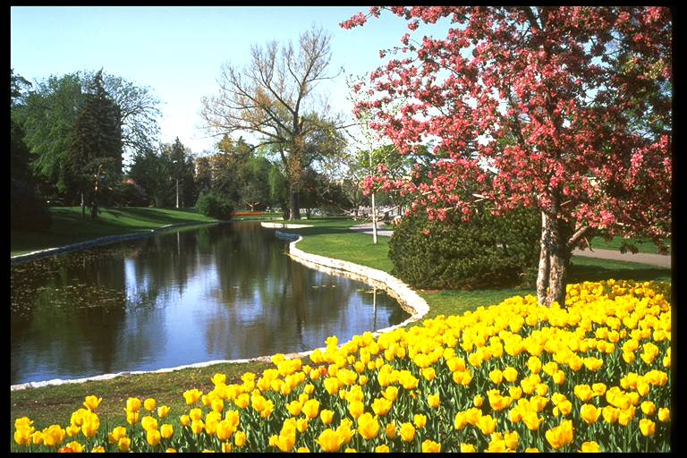
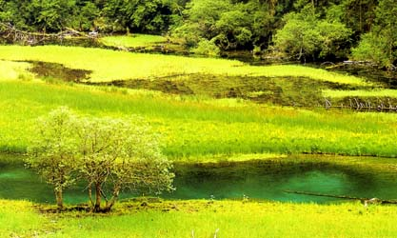


Slide 3
①看了这些景色，你感觉如何？用一个恰当的字来表达。（美，妙，绝……）
②回想这些景色，你能告诉我这描绘的是哪个季节？

Slide 4
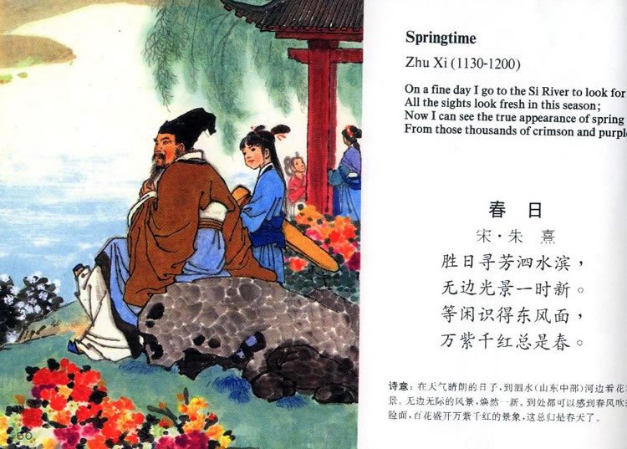

Slide 5

春 日
（南宋 朱熹）
胜日寻芳泗水滨，
无边光景一时新。
等闲识得东风面，
万紫千红总是春。

Slide 6

春 日
胜日／寻芳／泗水／滨，
无边／光景／一时／新。
等闲／识得／东风／面，
万紫／千红／总是／春。

Slide 7
（1）胜日——原指节日或亲朋好友相会的日子，这里指天气晴朗的好日子，人的心情总是与天气有关系，天气好，人的心情也好。
（2）寻芳——春游，踏春，赏玩美好的风景。春游时心情肯定很高兴。

Slide 8
（3）泗水滨——泗水河边。泗水河是一条美丽的河，是孔子讲学的地方，在如此美丽的河边骑马、散步、游玩，心情能不舒畅吗？
（4）无边——一望无际，没有边际，到处。视觉开阔，心情也会开阔。

Slide 9
（5）光景——风光景物。优美的风景令诗人喜悦万分。
（6）一时新——一下子焕然一新。一时：速度快，令人感到惊讶、兴奋、激动。万物更新使诗人耳目一新，令人欣喜，就好比你穿上了新衣服。

Slide 10
（7）等闲——等闲：随随便便，轻松，容易，不用费心。诗人悠闲自得，忘记了烦恼。说明春天的面容与特征是很容易辨认的，说明春光无处不在。
（8）东风面——春风的面容。有一个词语叫“春风得意”，春风来了，得意洋洋。诗人是在享受春风，享受春天。

Slide 11
（9）万紫千红——这是一个成语，这个成语就出自这首诗，也就是说，这个成语是朱熹“发明”的。什么颜色都有，形容百花齐放，色彩艳丽。现在还用来比喻丰富多彩的事物或无限美好的景象。看到百花争艳的景象，诗人能不高兴吗？
（10）总是春——都是春天。诗人已完全被万紫千红的景色陶醉了，他从心底里发出“万紫千红的景象全是由春风吹来的”。

Slide 12
一个春光明媚的日子，诗人兴致勃勃，来到泗水河边观赏美景。满眼望去，无限风光，给人焕然一新的感觉。平常人们都知道有春风，但要真正认识它，只有在见到万紫千红的景象以后。
说一说古诗的意思。

Slide 13
等闲识得东风面，万紫千红总是春。
人们平常中都知道有春风，但要真正认识它，只有在见到万紫千红的景象以后才行。

Slide 14
读春：
二字词语：
立春 早春 初春 春日 开春 新春 阳春 晚春 三春 阳春 春风 春水 春光 春色 春雨 春景 春花 春草 春耕 春游 春暖 踏春 春雷 春潮 春华 春季 报春

Slide 15
四字词语：
春回大地 春光明媚 春光融融 春燕回巢 春风得意 春色迷人 春色无边 春暖花开 春色满园 春满人间 四季如春 春和日丽 春风送暖 春风化雨 春花怒放 春意正浓 春苗茁壮 百花争春 春到人间 百鸟鸣春 春花烂漫 枯木逢春 春风轻拂 春风拂面 春风徐来 春雨丝丝 春雨绵绵

Slide 16
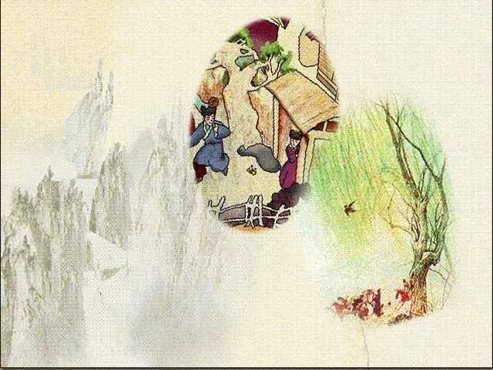
诗句欣赏

Slide 17
出示佳句名诗：
● 一年之计在于春。
● 春色满园关不住，一枝红杏出墙来。——叶绍翁
● 日出江花红似火，春来江水绿如蓝。——白居易
● 春风又绿江南岸，明月何时照我还？——王安石
● 不知细叶谁裁出，二月春风似剪刀。——贺知章
● 竹外桃花三两枝，春江水暖鸭先知。——苏轼

Slide 18
总结升华、体会喻意
同学们，《春日》这首诗，不仅是一首赞美春天的诗，而且是一首含意深刻的劝学诗（板书“劝学”，劝告大家努力学习，劝告大家多读书）。因为“泗水”在山东地区，是春秋时期大教育家孔子的家乡和他讲学的地方，“寻芳泗水”就是说在孔子的书籍中寻求知识。书中的知识道理，就好像原野上美丽的春色，使诗人耳目一新，深感快乐。试想：一个不喜欢读书的人，能有春日寻芳与书海求知的联想吗？能有知识道理如明媚春光的认识吗？正因为朱熹酷爱读书，才学渊博，他才成为著名的哲学家、文学家、教育家。这首暗喻读书的《春日》诗，对我们是一个很好的启迪。咱们应该像朱熹一样在书海中求知，因为书海中也有一片万紫千红的春色！

Slide 19
我会写（10个优）
装车 宾朋 游泳颂歌 化妆 海滨 咏叹朗诵

Slide 20
我会填：
“裁”是（）结构，部首是（），最后一笔是（）。“裁”在字典中有四种解释：①用剪子剪布或用刀子割纸；②削减；③决定；④安排取舍。在“裁人”一词中应取第（）种解释；在“独出心裁”中应取第（）种解释。

Slide 21
我会连
妆
绦
胜日
光景
等闲
随意
好日子
用丝编成的带子
风光景物
打扮

Slide 22
我会连
裁
胜日
滨
等闲
总是
都是
裁剪
晴日
水边
平常

Slide 23
高高的柳树，长满了翠绿的新叶，看上去好像用碧玉装饰打扮的一样，从树上垂下来无数好像绿色丝带一样的柳条来。
读下面的句子，写出对应的诗句。

Slide 24
人们平常中都知道有春风，但要真正认识它，只有在见到万紫千红的景象以后才行。

Slide 25

再见！

